Slide 1

Ferropista Cordillera Central
Propuesta de análisis del cruce Ibagué – Armenia
Semillero de Investigación GMAE
Programa de Ingeniería Civil · Universidad de Ibagué
Semestre Paz y Región 2026B
Objeto de estudio
Ponencia de ARCS / UC Consult (2025)
XX Seminario Andino de Túneles y Obras Subterráneas
Este trabajo analiza una propuesta de terceros. El semillero no la representa ni la promueve.
Notes:
Presentacion de la propuesta de trabajo del semestre. Aclarar de entrada que la Ferropista es una iniciativa privada y que nuestro papel es de verificacion independiente.

Slide 2
PUNTO DE PARTIDA
El Alto de La Línea es el cuello de botella del corredor
El paso por la Cordillera Central concentra el mayor costo de tiempo del eje Bogotá – Buenaventura. Estas son las cifras que declara la fuente analizada.
4 horas
< 20 km/h
Qué está en juego
Tiempo medio de cruce
Velocidad media de la carga
28 millones de habitantes en el área de influencia del corredor.
Siniestralidad de alta gravedad asociada al descenso prolongado.
Proyección de 1,70 M de vehículos pesados al año en 2030.
Ponencia, dia. 29
Ponencia, dia. 20
1,39 M
3.300 msnm
Vehículos pesados al año
Cota del paso actual
Ponencia, dia. 10 · +3 % anual
Ponencia, dia. 20
Cifras marcadas [F]: provienen de la ponencia, con número de diapositiva. Ninguna es un cálculo del semillero.
Notes:
Estas cuatro cifras son de la fuente, no nuestras. El trabajo del semestre es justamente comprobar cuales resisten verificacion.

Slide 3
QUÉ PROPONE LA FUENTE
Un túnel de base ferroviario con autopista rodante
La propuesta sustituye el ascenso a 3.300 msnm por un cruce subterráneo a baja cota, sobre el que los vehículos pesados viajan cargados en plataformas ferroviarias.
1
2
3
4
58 km
70 min
Ro-Ro
Eléctrica
Longitud del corredor
Tiempo de ciclo integrado
Autopista rodante
Tracción
Siete túneles de 7 a 8 km con tramos a cielo abierto. Túnel principal de 44 km.
Carga, traslado y descarga. Frente a las 4 horas del paso actual.
El camión no se desacopla: sube a la plataforma con su carga.
Sin combustión dentro del túnel. Reduce emisiones del cruce.
Ponencia, diapositivas 19, 20 y 23. Inversión declarada por el proponente: US$ 2.800 millones.
Notes:
Esta es la propuesta tal como la describe el proponente. Nosotros no la disenamos: la caracterizamos y verificamos.

Slide 4
CÓMO TRABAJAMOS
Toda cifra lleva marca de origen
El riesgo de un trabajo como este es repetir la fuente sin filtro. Para evitarlo, cada dato del análisis, del sitio web y de los informes lleva una marca que dice de dónde salió.
F
De la fuente
Lo que esto permite
Cifra tomada de la ponencia, citada con número de diapositiva.
Separar lo que afirma el proponente de lo que verificamos nosotros.
Documentar las inconsistencias de la fuente en vez de escoger un valor en silencio.
Que cualquiera pueda rehacer nuestros cálculos con los archivos publicados.
CP
Cálculo propio
Resultado nuestro, reproducible con los archivos publicados.
H
Hipótesis
Criterio adoptado por el semillero. No está medido.
DA
Dato abierto
Pendiente de consulta en fuente oficial (INVÍAS, ANSV, DANE).
La regla aplica a los tres productos: informes, sitio web y anexos de cálculo.
Notes:
Este es el aporte metodologico del semillero. Sin esta disciplina el trabajo seria un resumen de la ponencia.

Slide 5
OBJETIVO GENERAL
Analizar la propuesta de túnel de base ferroviario Ferropista para el cruce de la Cordillera Central en el tramo Ibagué – Armenia, mediante la caracterización topográfica, geotécnica y logística preliminar del corredor y la verificación de sus indicadores de impacto económico, social, ambiental y de seguridad vial, durante el semestre académico 2026B.
El verbo es analizar, no evaluar la viabilidad.
La evaluación de viabilidad de una obra de US$ 2.800 millones es un estudio de prefactibilidad que ya hizo el proponente y que excede el alcance de un semillero en un semestre. Lo que aportamos es caracterización propia y verificación independiente de sus órdenes de magnitud.
Notes:
Delimitar el alcance de entrada es lo que hace defendible el trabajo. Si prometemos viabilidad, no lo podemos sostener.

Slide 6
ESTRUCTURA DEL PLAN DE ACCIÓN
Siete objetivos específicos en tres bloques
Bloque 1 · Caracterización de partida
Bloque 2 · Análisis y modelación
Bloque 3 · Integración
1 sep – 3 oct
5 oct – 7 nov
9 – 27 nov
OE 1
OE 3
OE 7
Perfil topográfico y trazado preliminar del túnel a partir de un modelo de elevación digital.
Capacidad portante preliminar del terreno de fundación en los portales (NSR-10, Título H).
Balance de impacto ambiental y social, e informe final integrado del semestre.
OE 2
OE 4
Plataforma web geoespacial con el trazado y un instrumento de consulta ciudadana.
Metodología de excavación: tuneladora frente a método convencional.
Integra los resultados de los seis objetivos anteriores en el balance de impacto y en el informe final del semestre.
OE 5
OE 6
Diagnóstico de seguridad vial y tránsito del paso actual con series de INVÍAS y ANSV.
Modelo de tiempos y costos operativos del cambio modal.
35 actividades y 18 productos verificables. Los bloques 1 y 2 corren en paralelo: son objetivos de personas distintas.
Notes:
Siete objetivos porque el reglamento del PA grupal pide dos por integrante mas uno conjunto. No es una eleccion nuestra.

Slide 7
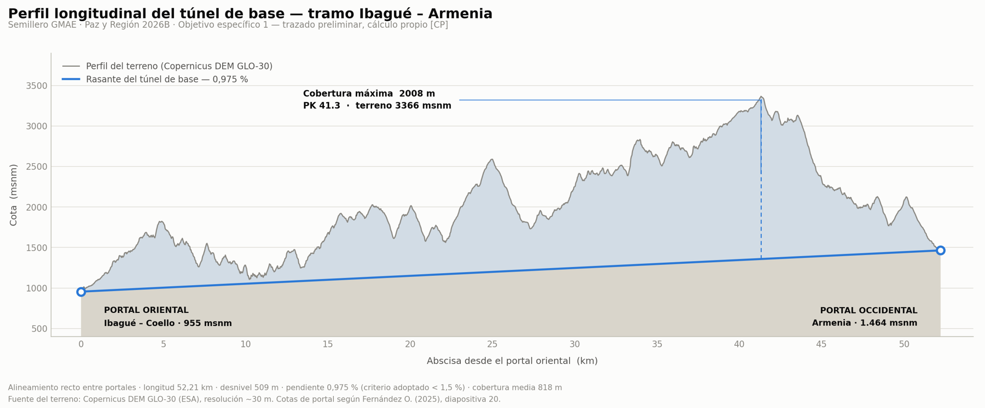
AVANCE · OBJETIVO ESPECÍFICO 1
El trazado ya no es una cifra de la ponencia
Se procesó el modelo de elevación digital Copernicus DEM GLO-30 sobre el corredor y se calculó un alineamiento entre portales. Estos cuatro resultados son cálculo propio y reproducible.
52,21 km
0,975 %
2.008 m
818 m
Longitud del alineamiento
Pendiente de rasante
Cobertura máxima
Cobertura media
entre portales
criterio adoptado < 1,5 %
en el PK 41,3
sobre 1.500 puntos
Contraste independiente
La cota máxima del terreno sobre el alineamiento da 3.366 msnm en nuestro modelo. La ponencia declara 3.300 msnm para el paso. Dos caminos distintos llegan al mismo orden de magnitud: es una convergencia, no una copia.
Copernicus DEM GLO-30 (ESA/Airbus), ~30 m, EPSG:4326. Portales: 955 y 1.464 msnm. Error medio del DEM contra cotas conocidas: 35 m.
Notes:
Este es el resultado concreto que ya podemos mostrar. El perfil de la izquierda sale del mismo script que produce las cifras de arriba.

Slide 8
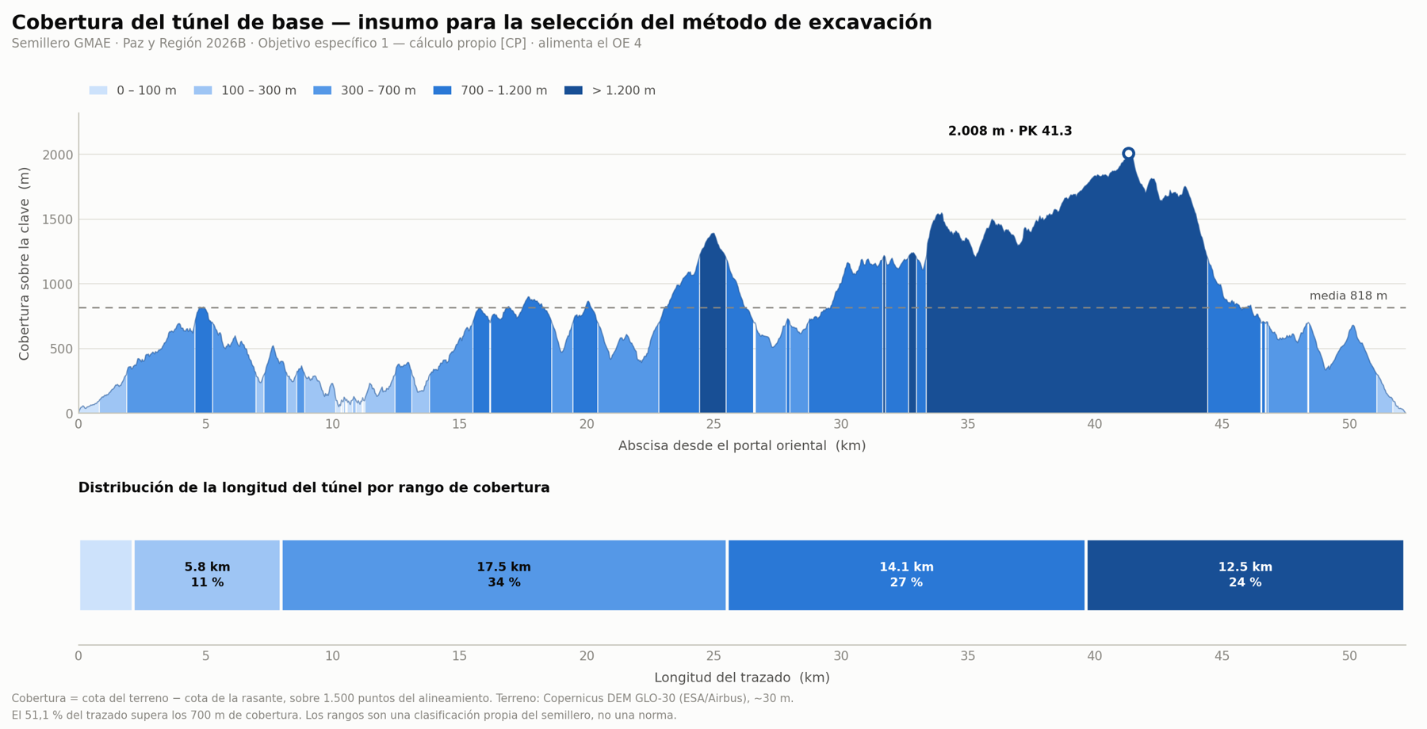
AVANCE · OBJETIVO ESPECÍFICO 1
La cobertura condiciona el método de excavación
Cuánta montaña queda encima del túnel en cada tramo es el insumo que necesita el objetivo específico 4 para contrastar tuneladora contra voladura.
Lo que se lee del gráfico
51,1 % del trazado va con más de 700 m de roca encima.
Los cinco rangos son una clasificación propia del semillero, no una norma técnica.
La ubicación de los portales responde a un criterio geométrico, no geotécnico.
Falta cruzarla con susceptibilidad a movimientos en masa: eso es el objetivo específico 3.
Producto: cartera de rasantes en Excel con 244 fórmulas vivas, más los shapefiles y el GeoJSON del trazado.
Notes:
Aqui se ve como un objetivo alimenta al siguiente. No son siete trabajos sueltos.

Slide 9
HALLAZGO METODOLÓGICO
La fuente tiene inconsistencias, y las documentamos
Horas de viaje ahorradas
Recaudo fiscal frente a ahorro del usuario
La diapositiva 28 reporta 5,0 millones de horas al año. La 29, mediante el gráfico de tiempos de viaje, arroja 5,3. Diferencia del 6 %. Publicamos el rango en lugar de escoger un valor en silencio.
Los $COP 60,2 billones a 50 años son recaudo fiscal para todo Colombia, no ahorros de los usuarios del corredor. Confundir ambos conceptos invalida cualquier análisis costo-beneficio.
Lo que la fuente declara y nosotros verificaremos
−70,8 %
−75,7 %
90 %
$COP 138,5 B
tiempo de cruce
horas de viaje al año
reducción de GEI del cruce
costos externos evitados
dia. 23 y 29
dia. 29
dia. 25
dia. 26
Los dos porcentajes de reducción son cálculo propio [CP] sobre cifras de la fuente [F]. Los otros dos son cifras declaradas.
Notes:
Encontrar estas dos inconsistencias es, en si mismo, un resultado del semestre.

Slide 10
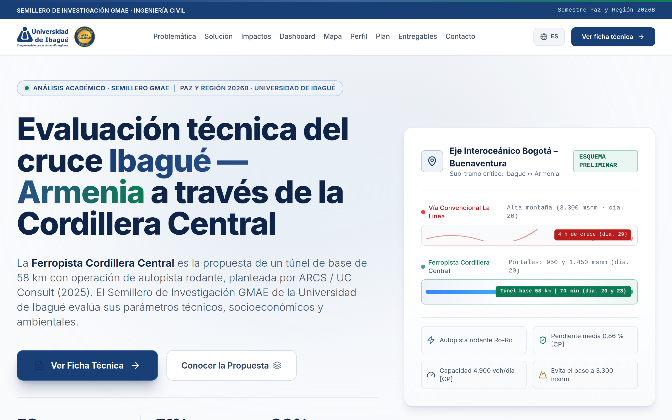
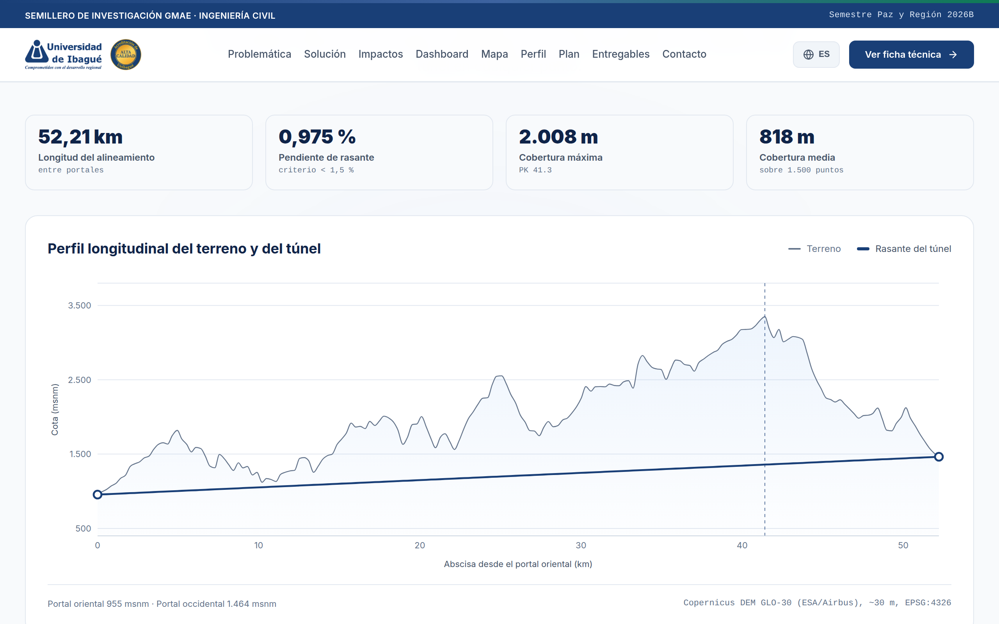
OBJETIVO ESPECÍFICO 2 · EN CURSO
El sitio es el cuaderno de trabajo público
Publica el trazado calculado, los indicadores con su marca de origen y el plan de acción con su estado. Alojará el instrumento de consulta ciudadana sobre percepción de riesgo vial.
Portada y ficha del corredor
Perfil del túnel calculado en el objetivo 1
ferropista.vercel.app · Next.js sobre Vercel. Todas las cifras se leen de un único archivo de datos con marca y fuente.
Notes:
Mostrar el sitio en vivo si hay conexion. El punto es que no hay ninguna cifra escrita a mano en la interfaz.

Slide 11
QUÉ SE ENTREGA Y QUÉ NO
Productos del semestre y límites declarados
18 productos verificables
Limitaciones que declaramos de entrada
Trazado georreferenciado del túnel (GeoJSON y shapefile).
Perfil topográfico longitudinal y cartera de rasantes (Excel y PDF).
Plataforma web publicada con visor cartográfico.
Matriz de aforos clasificada e informe de diagnóstico vial.
Memoria de cálculo de capacidad portante (NSR-10, Título H).
Cuadro de sostenimientos e informe de métodos de excavación.
Modelo de ahorros operativos e informe económico-logístico.
Matriz de emisiones GEI e informe final del semestre.
Los datos de siniestralidad se publican agregados por municipio, no por punto de referencia de la vía.
El modelo de elevación libre tiene resolución de decenas de metros: el trazado es de nivel conceptual, no un diseño geométrico.
No hay exploración de subsuelo accesible al semillero: todo parámetro geotécnico se declara como hipótesis y se presenta con análisis de sensibilidad.
La consulta ciudadana en línea produce una muestra no probabilística: es indicativa de percepción, no estadística poblacional.
Declarar los límites antes de empezar es lo que separa un trabajo académico serio de una repetición acrítica de la fuente.
Notes:
Si la ingeniera pregunta por que no hay ensayos de suelo, esta diapositiva ya responde: no los tenemos y lo decimos.

Slide 12
EN QUÉ VAMOS
Estado del plan y lo que sigue
Objetivo 1
Objetivo 2
Objetivos 3 a 7
Topografía y trazado
Plataforma web
Bloques 2 y 3
Cuatro de cinco actividades cerradas. Falta la evidencia de geoprocesos en QGIS.
Repositorio y visor cartográfico en línea. Sigue el instrumento de consulta.
Programados desde el 5 de octubre. Se alimentan de los resultados del objetivo 1.
Lo que pedimos revisar
Si el alcance declarado es el adecuado para un semestre, si el criterio de pendiente admisible es defendible, y si la clasificación de cobertura sirve para el análisis de métodos de excavación.
Semillero de Investigación GMAE · Universidad de Ibagué · Semestre Paz y Región 2026B
Notes:
Cerrar con preguntas concretas: eso convierte la reunion en asesoria y no en una simple exposicion.

